Slide 1
Муниципальное бюджетное дошкольное образовательное учреждение «Детский сад комбинированного вида №80» г. Орла
Мастер-класс
«Кубики историй», или сторителлинг как средство развития связной речи детей старшего дошкольного возраста»
Подготовила:
Свиридчук О. И.,
воспитатель первой квалификационной категории

Slide 2
Уверенность
в себе
Коммуникабельность
Самостоятельность
Умение творчески и
нестандартно
мыслить
Настойчивость

Slide 3
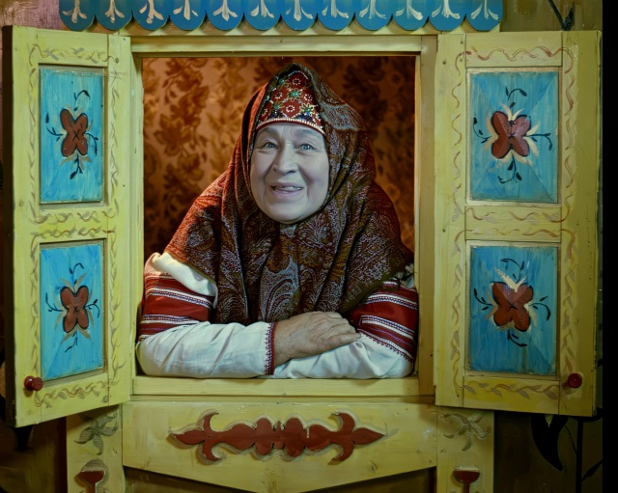
Storytelling – «рассказывание историй»
(от англ.: story – история, telling – рассказывать )
«Сказительство» -
Повествование сказок, былин, мифов и т.п.
Дэвид Армстронг
считал, что истории, рассказанные от своего имени, легче воспринимаются слушателями, они увлекательнее и интереснее, чем читаемая книга.

Slide 4
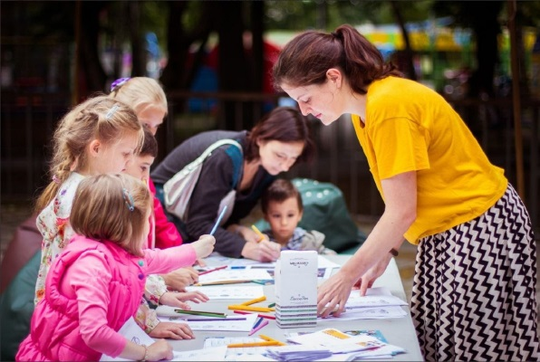
Области применения сторителлинга
ораторство
реклама
спорт
психология
социальные проекты
проектирование
интерфейсов
маркетинг

Slide 5
Цель:
привлечь внимание детей с начала повествования и удерживать его в течение всей истории, донести основную мысль истории.
Сторителлинг
Задачи:
систематизировать и донести информацию посредством использования технологии;
формировать умение составлять рассказы с последовательно развивающимся действием;
развивать связную грамматически правильную речь,
развивать творческое мышление, воображение и фантазию:
развивать коммуникативные навыки дошкольников.
учить быть доброжелательными и корректными собеседниками, воспитывать культуру речевого общения.

Slide 6
ВИДЫ
ПЕДАГОГИЧЕСКОГО
СТОРИТЕЛЛИНГА
КЛАССИЧЕСКИЙ
ЦИФРОВОЙ
АКТИВНЫЙ

Slide 7
успешно использовать в проектной и совместной деятельности детей
разнообразить образовательную деятельность с детьми
применять как на индивидуальных, так и на подгрупповых занятиях
СТОРИТЕЛЛИНГ
заинтересовать каждого ребенка в происходящем действии;
развивать связную грамматически правильную устную речь;
научить воспринимать и усваивать внешнюю информацию;
облегчить процесс запоминания

Slide 8
Принципы сочинения историй
Простота
1.
Неожиданность
2.
Конкретность
3
3
Реалистичность
4

Slide 9
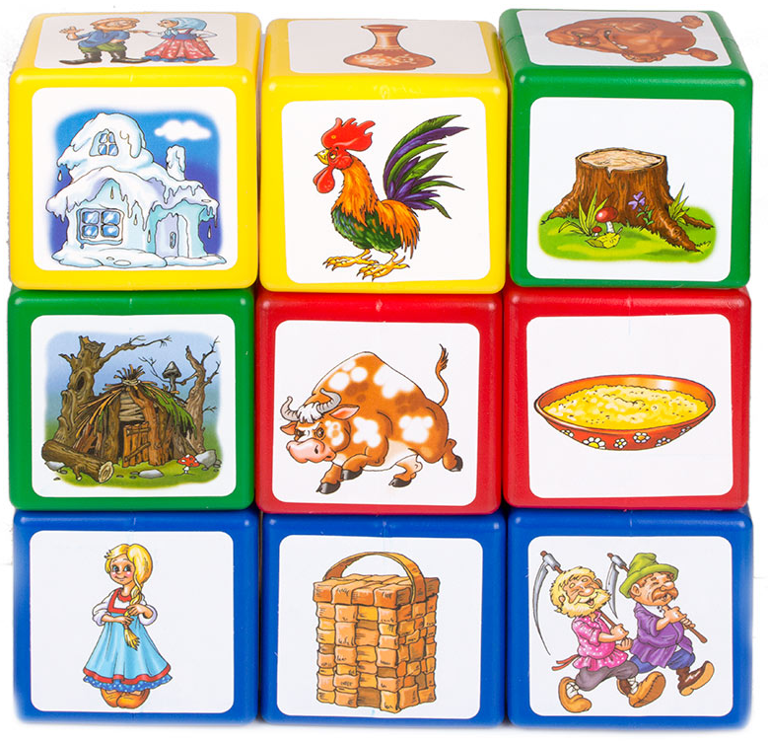
Структура истории
1. Вступление
2. Развитие событий
Кульминация
3. Заключение

Slide 10
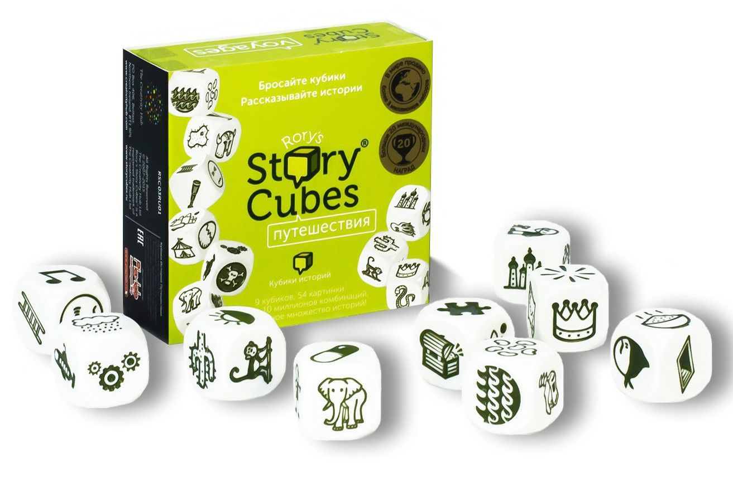
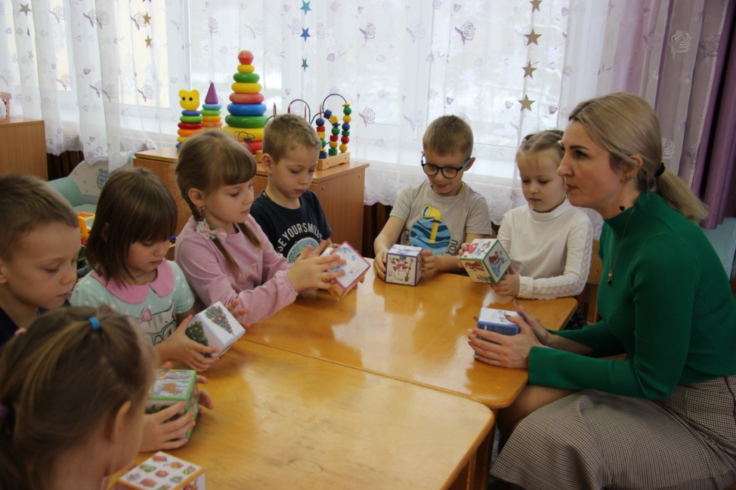
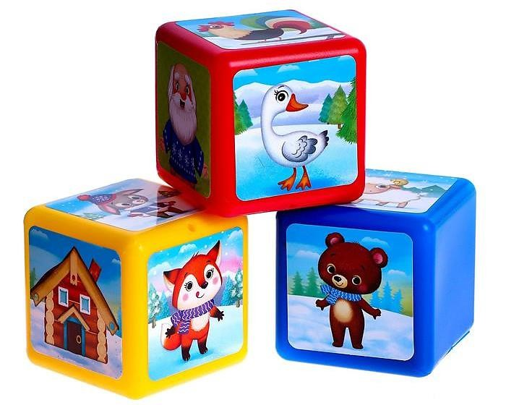

Slide 11
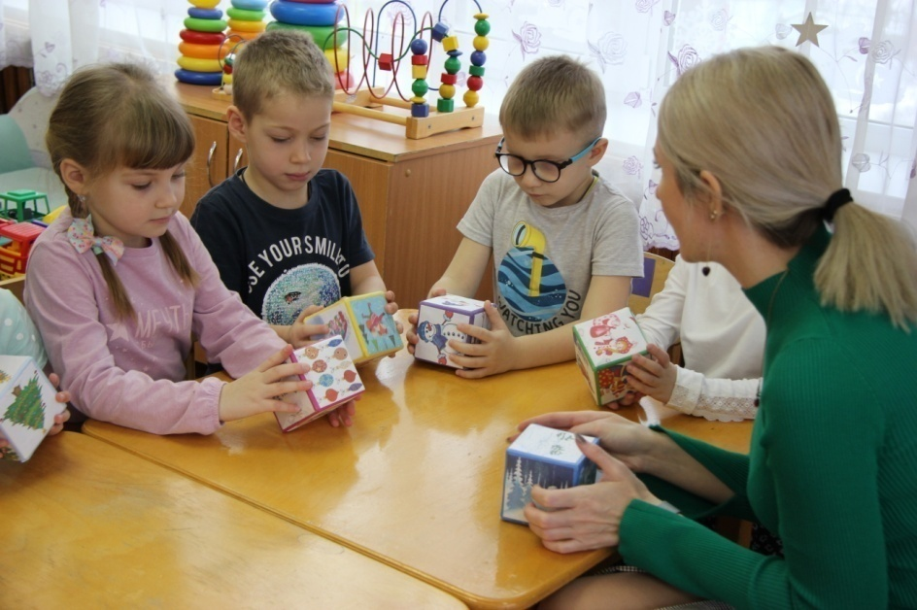
Предварительная работа:
знакомим с правилами;
2. выбираем историю;
3. упражняем в составлении предложений;
4. осуществляем игровые действия:
Индивидуальная
игра
Подгрупповая
игра

Slide 12
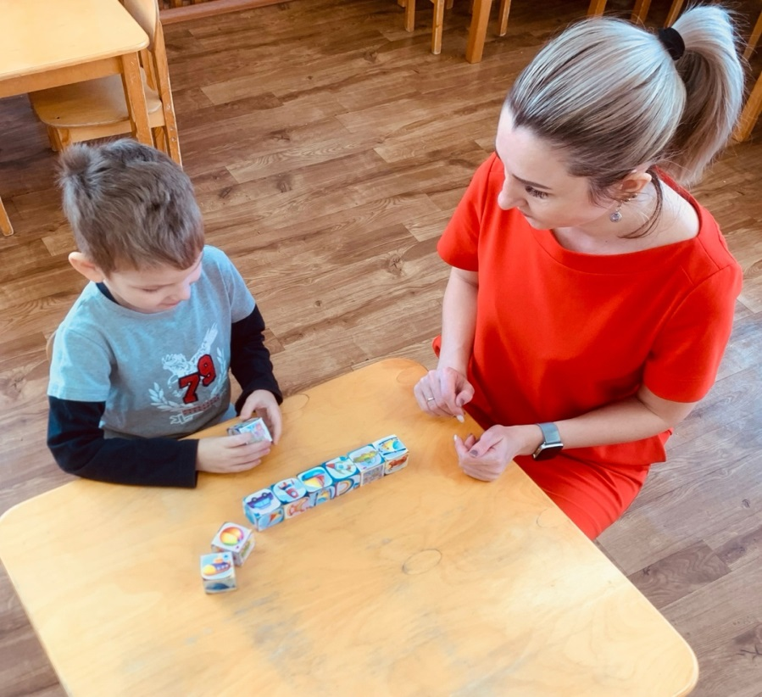
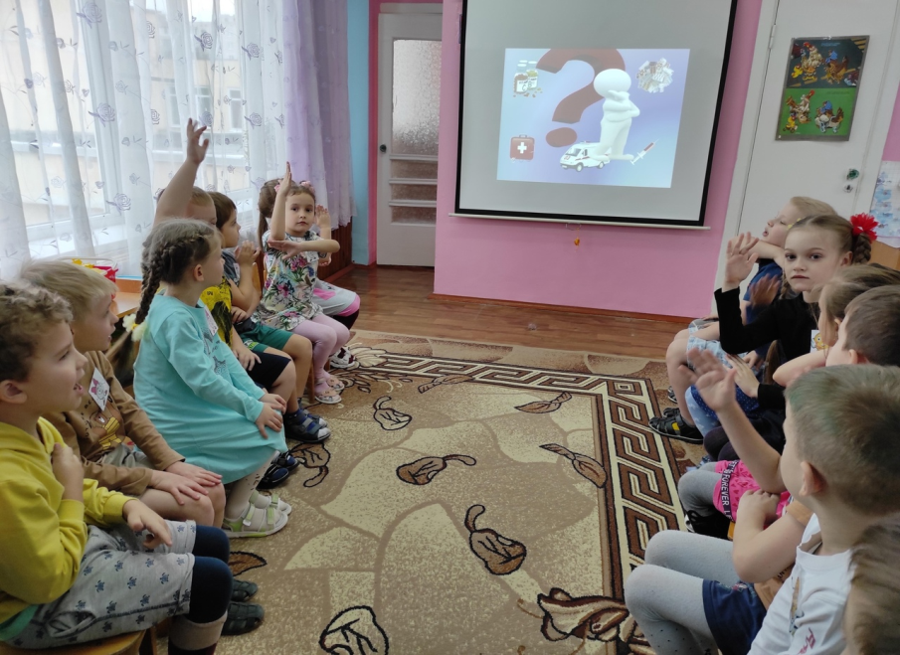
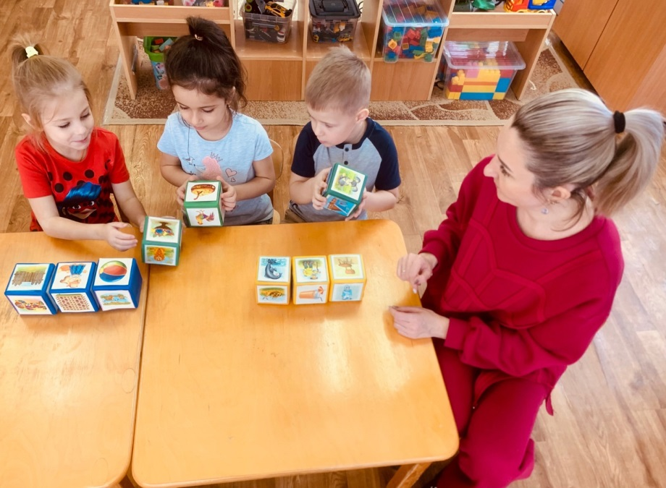

Slide 13
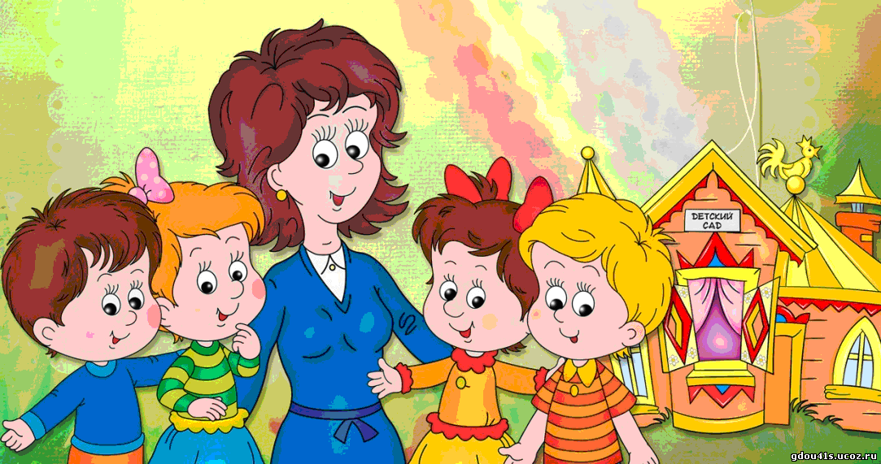
Профессия воспитатель

Slide 14
Варианты игр с «Кубиками историй»:
«Заголовок». Выбрать заголовок или тему, бросить все 9 кубиков и рассказать историю, связав все выпавшие элементы.
«Словарь». Соберите всю информацию о слове, обозначенном картинкой (по возрасту). Например. Что? "фонтан" - существительное, глагол (что делает?) - «плещется, струится», прилагательное (какой?) - «серебристый, шумный, музыкальный» и т.д.
«Неожиданный поворот». Первый игрок рассказывает свою историю (про кино), второй игрок в это время бросает кубик определенного цвета (красный). Тогда он имеет право, изменить сюжет истории.

Slide 15
Профессия воспитатель

Slide 16
Спасибо за внимание!

